Slide 1
Matemáticas 1,2 y 3
FRACCIONES SEGUNDA EVALUACIÓN

Slide 2
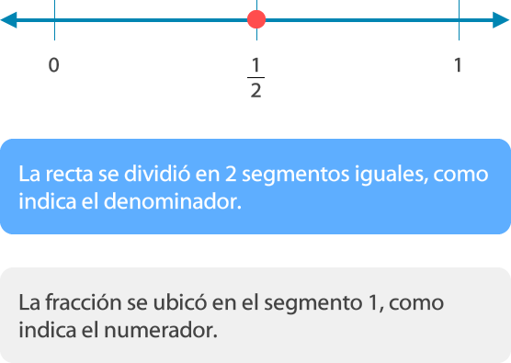
Lunes 21 de febrero del 2022 Segunda Evaluación Fracciones en Recta Numérica .
FRACCIÓN PROPIA EN RECTA NUMÉRICA.
Representar fracciones en la recta numérica: Para ubicar fracciones en la recta numérica se divide la unidad (entero) en segmentos iguales, como indica el denominador, y se ubica la fracción según indica el numerador.
Ejemplo de fracciones unitarias (con numerador 1) en la recta numérica:

Slide 3
Como representar una recta numérica.
Recuerda que la recta inicia en 0 y termina en 1, ya que nos representa solo un entero, por que estamos viendo lo que es fracción propia y recuerda que cuando realizamos la representación gráfica, es menos de un entero.
Ejemplo: representa la siguiente fracción en la recta numérica y representar en decimal.
0.33´
$\frac{2}{6}$ = 0.33´
$$\frac{2}{6}$$

Slide 4
En el ejemplo anterior recuerda que:
Recuerda que para pasar a decimal el numero de arriba va adentro de la casita y el numero de abajo va afuera de la casita.
$$\frac{2 indica los brincos que das en la recta}{6 indica las partes iguales en las que se divide la recta o entero.}$$

Slide 5
ACTIVIDAD 1
REPRESENTA LAS SIGUIENTES FRACCIONES EN RECTA NUMÉRICA.
$\frac{2}{5}$
$\frac{6}{9}$
$\frac{3}{4}$
$\frac{7}{10}$
$\frac{5}{5}$

